Slide 1
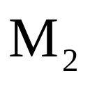
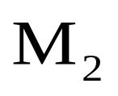

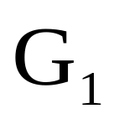
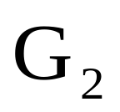
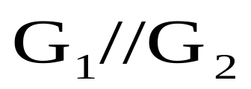
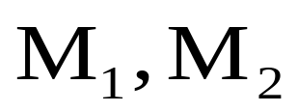

一、迈克耳孙干涉仪
反射镜
移动导轨
单色光源
反射镜
分光板
补偿板
与 成 角

Slide 2

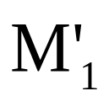
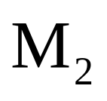

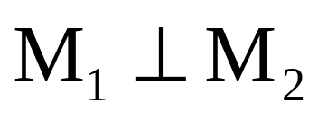

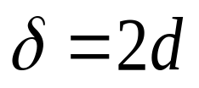
的像
反射镜
单色光源
反射镜
光程差

Slide 3
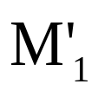
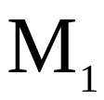
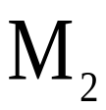


当 不垂直于 时，可形成劈尖型等厚干涉条纹
反射镜
单色光源
反射镜

Slide 4
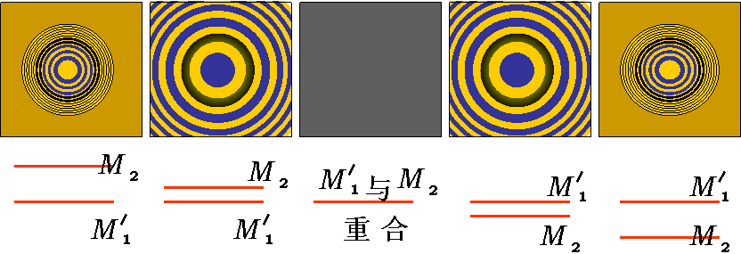
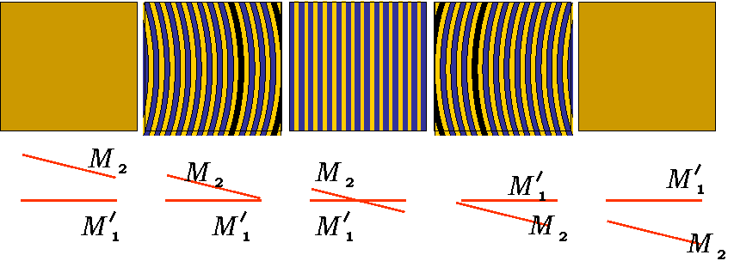
_{等 倾 干 涉 条 纹}
_{等 厚 干 涉 条纹}

Slide 5


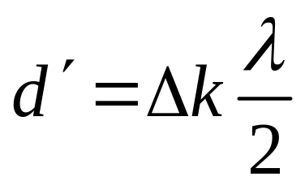



二、迈克尔孙干涉仪的主要特性
两相干光束在空间完全分开，并可用移动反射镜或在光路中加入介质片的方法改变两光束的光程差。
移动反射镜
移动距离
干涉条纹移动数目

Slide 6


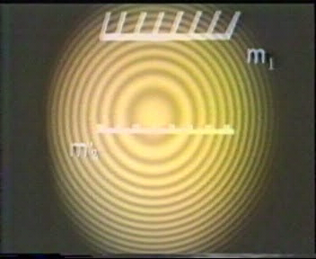
干涉条纹的移动
当 与 之间距离变大时
圆形干涉条纹从中心一个个长出, 并向外扩张, 干涉条纹变密; 距离变小时，圆形干涉条纹一个个向中心缩进，干涉条纹变稀。

Slide 7






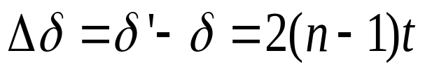

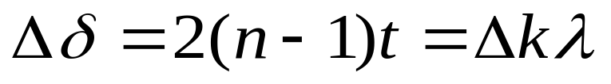
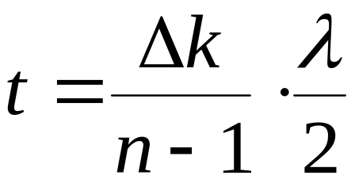
光程差
插入介质片后光程差
光程差变化：
介质片厚度
干涉条纹移动数目

Slide 8

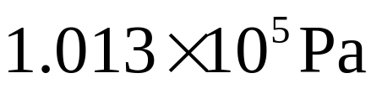

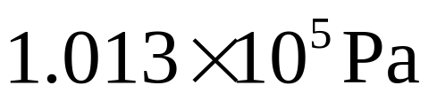

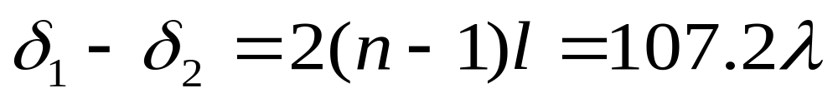
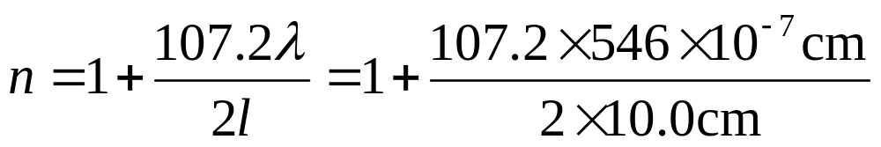
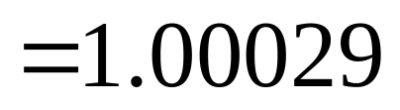
例 在迈克耳孙干涉仪的两臂中，分别插入
长的玻璃管，其中一个抽成真空， 另一个则储有压强为 的空气 , 用以测量空气的折射率 。设所用光波波长为546nm，实验时，向真空玻璃管中逐渐充入空气 ，直至压强达到 为止。在此过程中 ，观察到107.2条干涉条纹的移动，试求空气的折射率 。
解

Slide 9
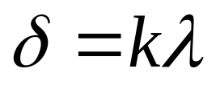
三、在光的干涉现象中存在的动态问题
所谓的动态问题是指在光的干涉现象中，如果形成光的干涉现象的两束相干光的光程差固定不变，形成固定的明暗相间的干涉条纹。如果两束光的光程差发生变化时，就会看到干涉条纹的移动。
在杨氏双缝实验、等倾干涉和等后干涉中都存在干涉条纹的移动问题。
1、杨氏双缝
在杨氏双缝干涉实验中，我们知道两路相干光的光程差满足下述条件时产生明纹。

Slide 10

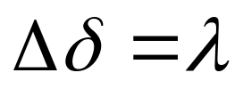


当光程差改变时，干涉条纹发生移动，而且有下述关系式：
当
时，
说明当光程差改变 时，干涉条纹移动一条。
下面举例说明。

Slide 11

例1：如图所示，用波长为 的单色光照射双缝干涉实验装置，若将一折射率为n、劈角为a的透明劈尖 b插入光线2中，则当劈尖b缓慢地向上移动时（只遮住 S₂），屏C上的干涉条纹。
（1）间隔变大，向下移动；
（2）间隔变小，向上移动；
（3）间隔不变，向下移动；
（4）间隔不变，向上移动。
S₁
1
S
S₂
2
C

Slide 12
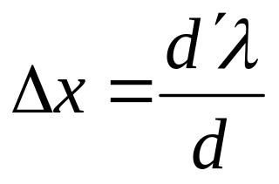

解：因为间隔
S₁
1
所以间隔不变。
S
不插入劈尖时，两路光的光程相等， 屏上形成中央明纹。
S₂
2
C
当2路光插上劈尖后，2路光的光程增加，2路光与1路光的光程差发生了改变。这时1路光要想保持与2路光的光程相等，条纹只能向下移动。

Slide 13
例3：如图所示，在双缝干涉实验中SS₁=SS₂用波长为 的光照射双缝S₁和S₂，通过空气后在屏幕E上形成干涉条纹，已知P点处为第三级条纹，则S₁和S₂到P点的光程差为 ，若将整个装置放于某种透明液体中，P 点为第四级条纹，则该液体的折射率 n= 。
P
S₁
S
S₂
E

Slide 14
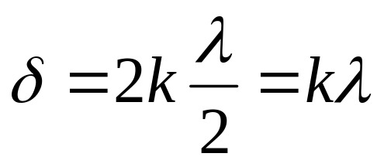
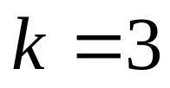


P
解：形成明纹的条件为：
S₁
S
P点为第三级明纹，
S₂
E
即S₁和S₂ 到P点的光程差为 。
若整个装置放于某种液体中，P点为第四级条纹，条纹发生了移动，条纹移动的原因是两路光光程差改变引起的。
光程差改变一个 ，条纹移动一个。

Slide 15
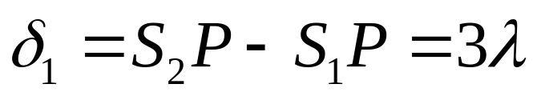
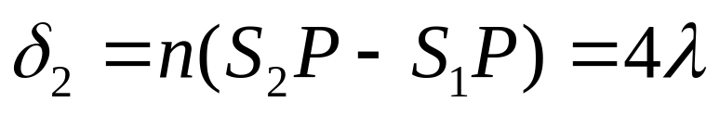
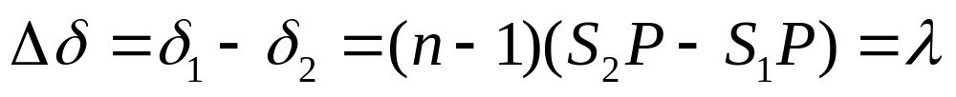
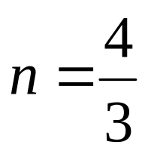
P
整套装置没有放入液体前：
S₁
S
放入液体后：
S₂
E
光程差的改变:
解得：

Slide 16
2、等倾干涉（多数出现在迈克尔逊干涉仪中）
光程差的改变与条纹的移动关系与杨氏双缝实验一样。
当
时，
说明当光程差改变 时，干涉条纹移动一条。
下面举例说明：

Slide 17
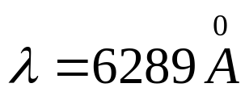


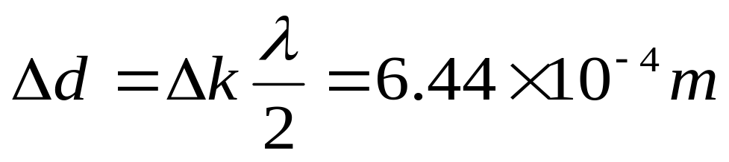
例3：用迈克尔逊干涉仪测微小的位移，若入射光波长 ，当动臂反射镜移动时，干涉条纹移动了2048条，反射镜移动的距d= 。
解：移动反射镜时，有
光程差
（明纹条件）
光程差改变，条纹移动。有
所以有：

Slide 18

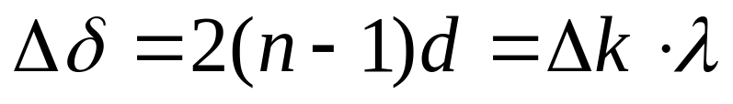
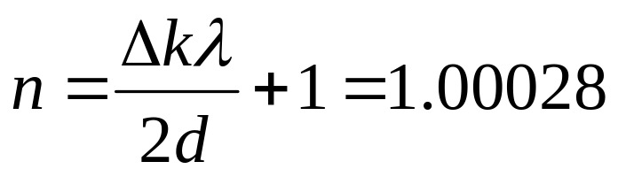
例4：在迈克尔逊干涉仪的两臂中，分别放入长0.200m 的玻璃管，一个抽成真空，另一个充以1 atm 的氩气。今用汞绿线 照明，在将氩气徐徐抽出最终也达到真空的过程中，发现有205个条纹移过视场，问氩气在一个大气压时的折射率是多少？
光程差的改变量与条纹移动的关系为：
解：

Slide 19

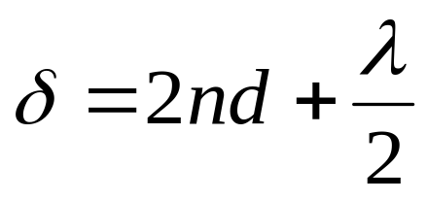
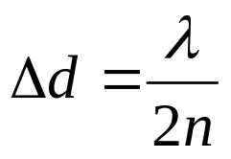
3、等厚干涉（包括劈尖的旋转、平移。还有就是出现在迈克尔孙干涉仪中）
等厚干涉中，光程差为：
在等厚干涉中，光程差的改变，就是相干的两路光厚度的改变。并且有下述关系式：
当厚度的改变量为
时，
干涉条纹移动一条。
有没有半波损失结果都一样。

Slide 20

例5：在两叠合的玻璃片的一端塞入可被加热膨胀的金属丝D使两玻璃片成一小角度，用波长为 589nm的纳光照射，从图示劈尖正上方的中点处（即L/2处），观察到干涉条纹向左移动了10条，求金属丝直径膨胀了多少？若在金属丝D的上方观察又可看到几条条纹移动？
L
D

Slide 21
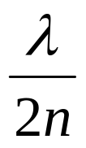


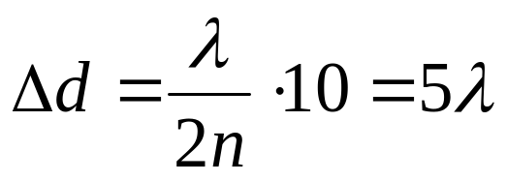

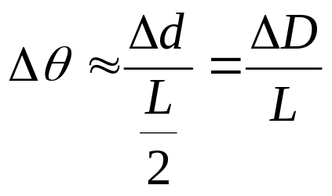
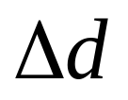

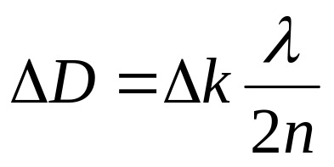
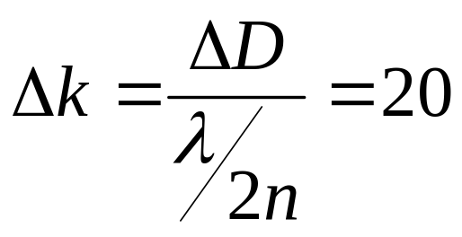
L
解：在劈尖的上面边缘的任意一点处，条纹每移动一条，劈尖厚度增加 ，则 处，有
D
L/2
D

